Slide 1
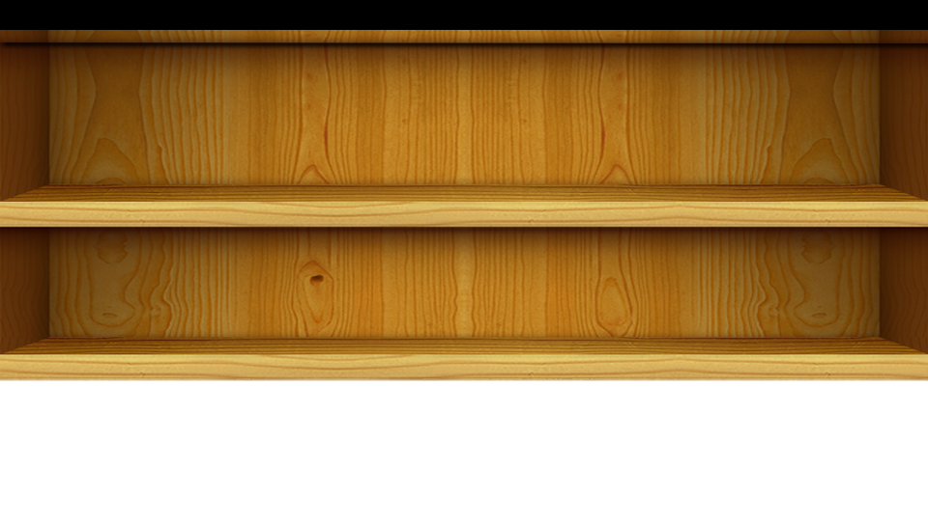
Mua đồ

Slide 2
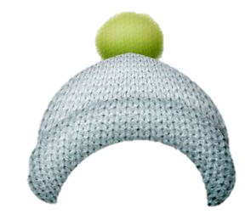
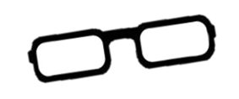
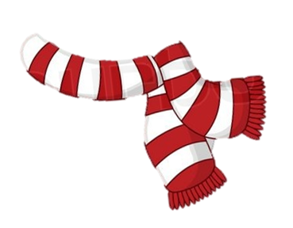
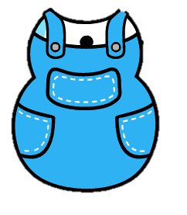
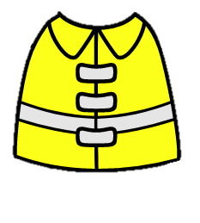
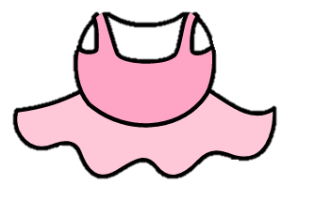
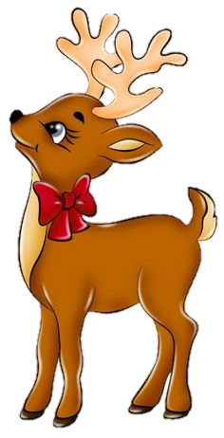
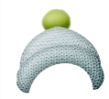
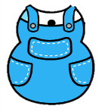
Trở về

Slide 3
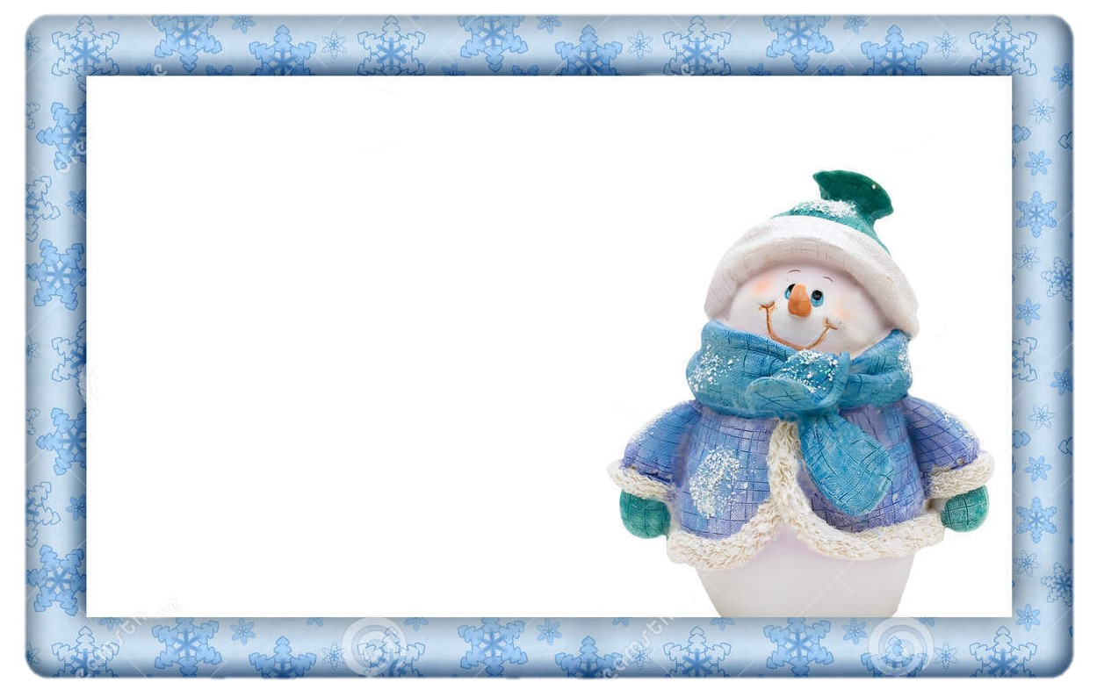
Trở về

Slide 4
Trở về

Slide 5
Trở về

Slide 6
Trở về

Slide 7
Trở về

Slide 8
Trở về

Slide 9
Trở về

Slide 10
Trở về

Slide 11
Trở về

Slide 12
Trở về

Slide 13
Trở về

Slide 14
Trở về

Slide 15
Trở về

Slide 16
Trở về

Slide 17
Trở về

Slide 18
Trở về

Slide 19
Trở về

Slide 20
Trở về

